Slide 1
Итоговый летний концерт

Slide 2
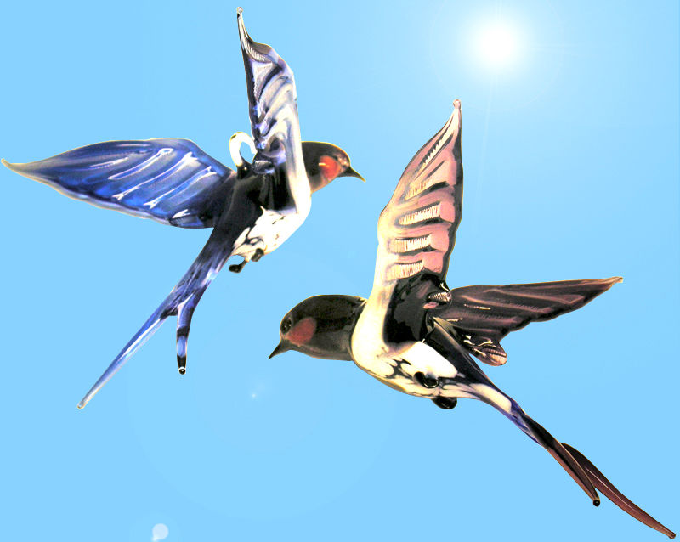
Ласточка моя

Slide 3
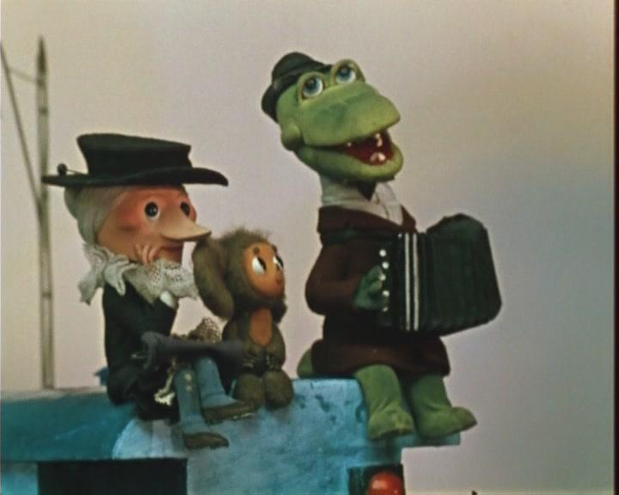
Голубой вагон

Slide 4
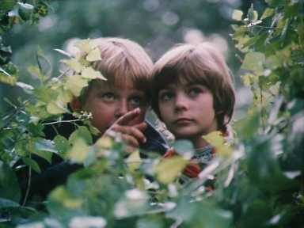
Прекрасное далёко

Slide 5
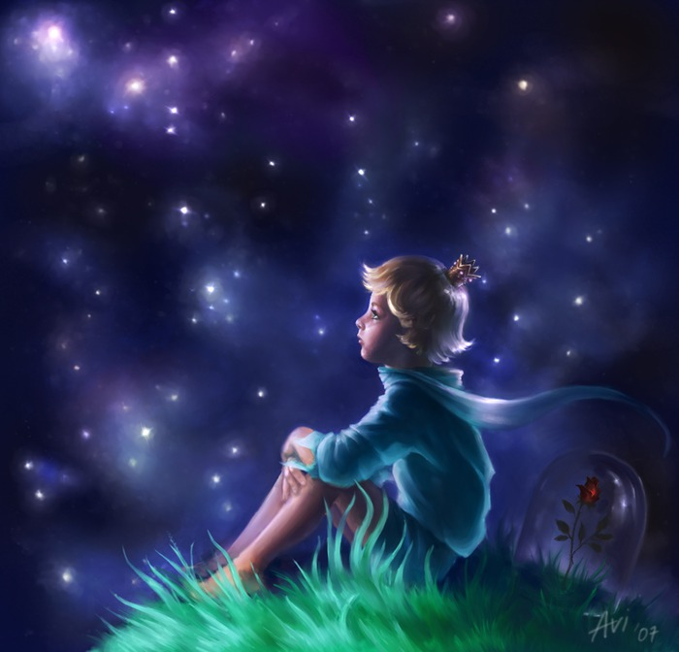
Маленький принц

Slide 6
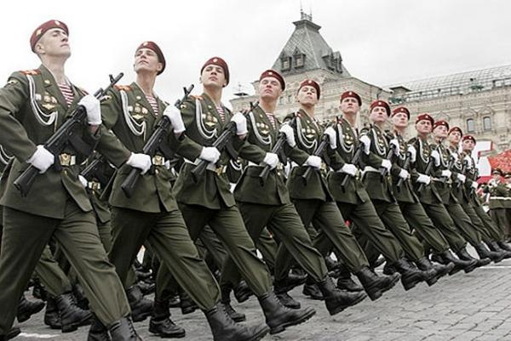
Идёт солдат по городу

Slide 7
Московские окна

Slide 8
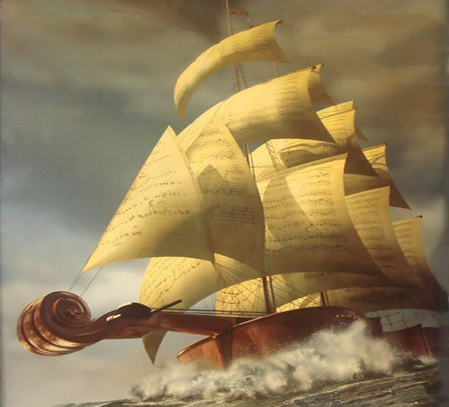
Школьный корабль

Slide 9
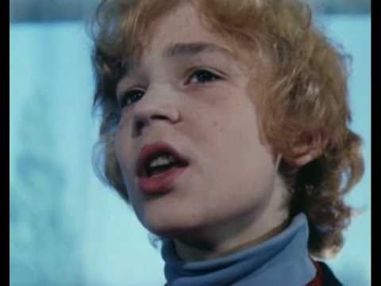
Крылатые качели

Slide 10
Спасибо!

